Slide 1

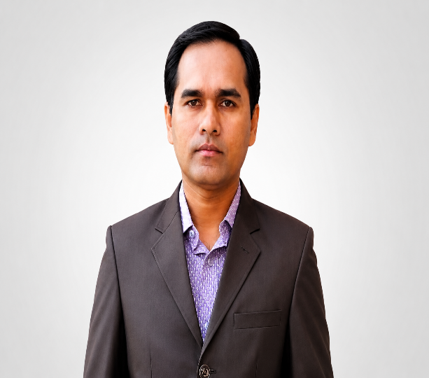
সত্যই সুন্দর সু-শিক্ষাই জাতির মেরুদন্ড
গল্পে গল্পে গণিত শিখি
শর্ট টেকনিক
সহজে
মনে রাখার
ট্রিকস!
পূর্ণসংখ‌্যা
৩য় অ‌ধ্যায়
মামুন স্যারের
10 minuteTeaching
Class Six
03

Slide 2
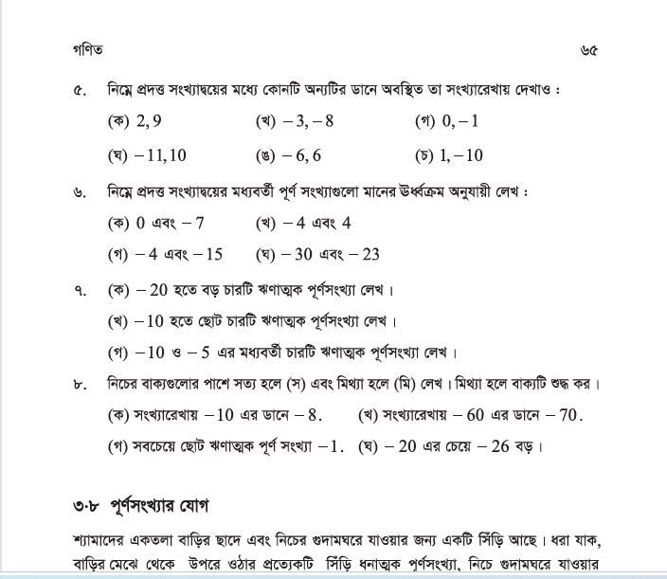

Slide 3
প্রশ্নঃ +5 এবং -3 কে কার ডানে অবস্থিত?
বামে
ডানে
-4
-3
-2
-1
0
1
2
3
4
5
6
7
8
যেহেতু +5 অর্থাৎ 5 ঘর ডানে যাই।
নতুন অবস্থান +5 ।
প্রথমে ০ বা মূলবিন্দুতে অবস্থান করি।
আবার ০ বা মূলবিন্দুতে অবস্থান করি।
যেহেতু -3 অর্থাৎ 3 ঘর বামে যাই।
নতুন অবস্থান -3
সংখ্যারেখা হতে স্পষ্ট দেখা যায় -3 এর ডানে +5 অবস্থিত।

Slide 4
প্রশ্নঃ +5 এবং -3 এর মধ্যে পূর্নসংখ্যাগুলোকে মানের উর্ধক্রমে সাজিয়ে লিখ ?
বামে
ডানে
-4
-3
-2
-1
0
1
2
3
4
5
6
7
8
যেহেতু +5 অর্থাৎ 5 ঘর ডানে যাই।
নতুন অবস্থান +5 ।
প্রথমে ০ বা মূলবিন্দুতে অবস্থান করি।
আবার ০ বা মূলবিন্দুতে অবস্থান করি।
যেহেতু -3 অর্থাৎ 3 ঘর বামে যাই।
নতুন অবস্থান -3
-3 এবং +5 এর মধ্যে পূর্নসংখ্যা গুলোকে মানের উর্ধক্রম অনুসারে সাজিয়ে পাই----
-3<-2<-1<0<1<2<3<4<5
অথবা -3,-2,-1,0,1,2,3,4,5

Slide 5
শিক্ষার্থীরা একই্ নিয়মে তোমাদের পাঠ‌্য বইয়ের ৫ নং ও ৬নং এর বাকী অংকগুলো বাড়ির কাজ রইল
অংকগুলো করতে পেরেছ কিনা অবশ‌্যই কমেন্টে জানাবে

Slide 6
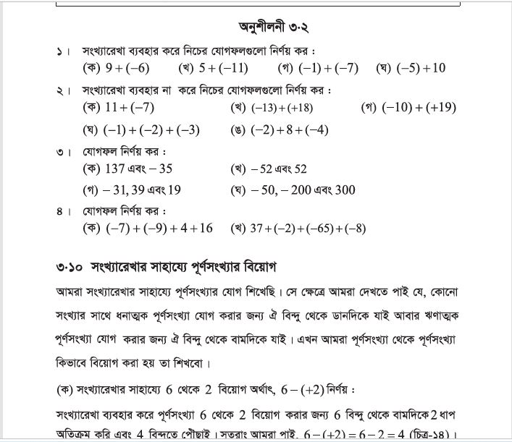
পরবর্তী ক্লাসে যা থাকবে!!!
ক্লাসটি দেখার জন্য এখনই
চ্যানেলটি সাবস্ক্রাইব করুন

